Slide 2
Direitos do Trabalhador
Vínculo Empregatício
Empregado Rural
Empregador Rural
Empregado Doméstico
Direitos Trabalhistas

Slide 3
Direitos do Trabalhador
Vínculo Empregatício:
*Pessoalidade (pessoa física)
*Não eventualidade
*Subordinação
*Onerosidade

Slide 4
Empregado Rural:
Quem é o empregado Rural?
Empregado rural ou agrícola é toda pessoa física que, em propriedade rural ou prédio rústico, presta serviços de natureza não eventual a empregador rural, sob a dependência deste mediante salário.

Slide 5
Empregador Rural
Quem é o empregador Rural?
Empregador rural é a pessoa física ou jurídica, proprietária ou não, que explore atividade agro econômica, em caráter permanente ou temporário, diretamente ou através de prepostos, com empregados.

Slide 6
Empregado Rural
Observações:
Intervalo para repouso e alimentação, segundo usos e costumes (não há obrigatoriedade de concessão mínima de uma hora, nem máxima de duas horas)
Trabalho noturno diferenciado das 21h até as 5h na agricultura e das 20h até às 4 na pecuária, com adicional de 25%, não havendo redução da hora para 52 minutos e 30 segundos.

Slide 7
Empregado Doméstico
Conhecendo as mudanças advindas com a Lei 150/2015:
Acessar: http://g1.globo.com/economia/seu-dinheiro/noticia/2015/10/veja-como-ficam-os-direitos-dos-trabalhadores-domesticos01-10.html

Slide 8
Empregado Doméstico
Quem é considerado empregado doméstico?
Aquele que presta serviços de forma contínua, subordinada, oneroso e pessoal e de finalidade não lucrativa à pessoa ou à família, no âmbito residencial destas, por mais de dois dias por semana.

Slide 9
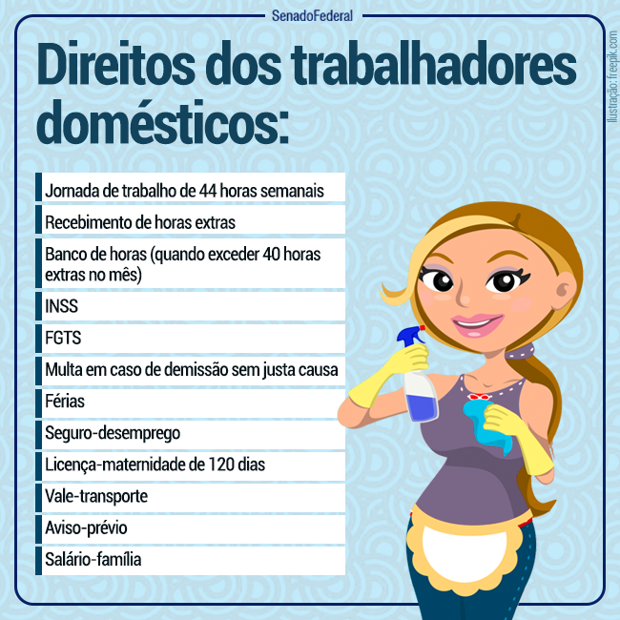

Slide 11
Direitos do Trabalhador

Slide 12
Seguro Desemprego
Finalidade: prover assistência financeira temporária a trabalhadores desempregados sem justa causa, e auxiliá-lo na manutenção e na busca de emprego.
Como Requerer: Apresentar o Requerimento do Seguro-Desemprego devidamente preenchido. Levar o documento a um posto de atendimento do Ministério do Trabalho e Emprego ou em uma Agência da Caixa, junto com outros documentos, como Carteira de Trabalho e Previdência Social (CTPS) e os dois últimos contracheques.

Slide 13
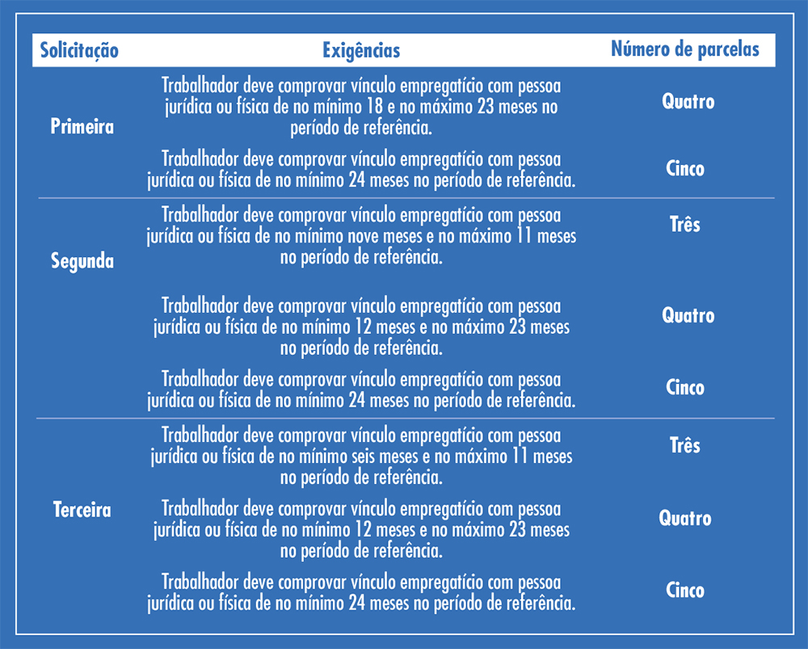
Quantidade de Parcelas.

Slide 15
FGTS
Quem tem direito ao FGTS?
Todos os trabalhadores regidos pela CLT que firmaram contrato de trabalho a partir de 05/10/1988.
Quem deposita?
O empregador ou o tomador de serviços faz o depósito na conta vinculada ao FGTS do trabalhador. O depósito pode ser feito até o dia 7 de cada mês.

Slide 18
Repouso Semanal Remunerado:
O que é?
Todo trabalhador possui direito a um Descanso Semanal Remunerado (DSR), o que significa que ao menos um dia da semana ele não precisará trabalhar e receberá por esse dia. Nos casos em que se recebe um salário fixado por mês, o valor do descanso semanal remunerado já está incorporado no valor do salário, de modo que a princípio nenhuma quantia adicional é devida.

Slide 19
Aviso Prévio
Funções:
Comunicação – declaração da vontade resilitória comunicada à parte contrária.
Prazo – estabelece prazo para a terminação do vinculo, prazo esse que se integra ao contrato para todo fim e efeito
Pagamento – estabelece o pagamento de referido período ao empregado.

Slide 24
Orientações para encontrar um emprego
Acessar: http://www.sine.com.br/vagas-empregos-em-dores-do-rio-preto-es

Slide 25
Caso Prático
Rosana foi contrata por Antônio para trabalhar como empregada doméstica. Rosana prestava serviços três vezes por semana na residência de Antônio e trabalhava das 8 horas às 16h. Rosana ficou grávida e ao informar Antônio de sua gravidez foi imediatamente demitida. Na condição de Advogado de Rosana responda às seguintes questões:

Slide 26
Caso Prático
Quais os principais direitos presentes no caso?
Rosana poderia ter sido demitida?
Após cumprir a licença-maternidade a empregada doméstica tem alguma estabilidade no emprego?
Rosana poderá ser demitida após o término da licença- maternidade?
Durante o período da licença- maternidade quem deve pagar o salário da empregada doméstica?

Slide 27
Referências:
http://www.mtps.gov.br/
http://portal.mte.gov.br/portal-mte/
https://www.facebook.com/SenadoFederal/?fref=ts
Legislação:
http://www.planalto.gov.br/ccivil_03/decreto-lei/Del5452.htm
http://www.planalto.gov.br/ccivil_03/leis/L8213cons.htm

Slide 28
Muito obrigado!
Contato: fredericoecerruti@hotmail.com

